Slide 1
Raphael Donaire Albino
Desenvolvimento de produtos digitais e inovação
Métodos Quantitativos e Informática

Slide 2
Information systems research with system dynamics
Information systems research with system dynamics, 2008.
Fator de impacto: 1.194.
Objetivos da pesquisa: O artigo analisado teve por objetivo mapear como estudos na área de Sistemas de Informação (SI) podem utilizar Sistemas Dinâmicos (SD) como método de pesquisa.

Slide 3
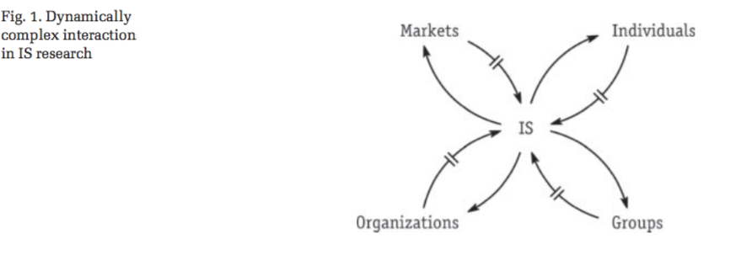
Information systems research with system dynamics

Slide 4
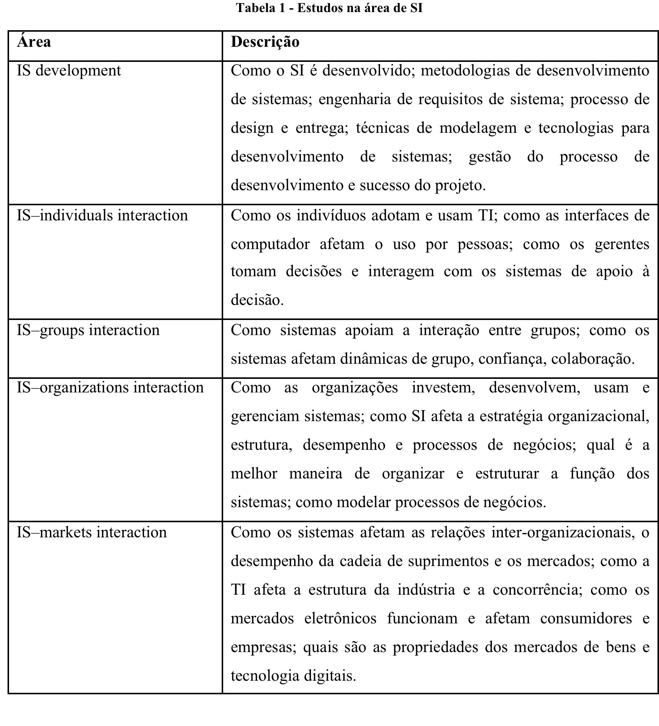
Information systems research with system dynamics

Slide 5
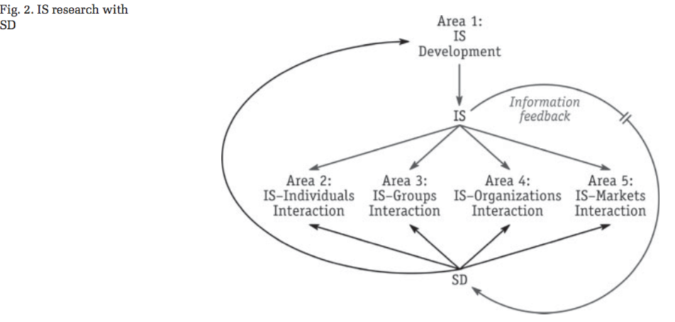
Information systems research with system dynamics

Slide 6
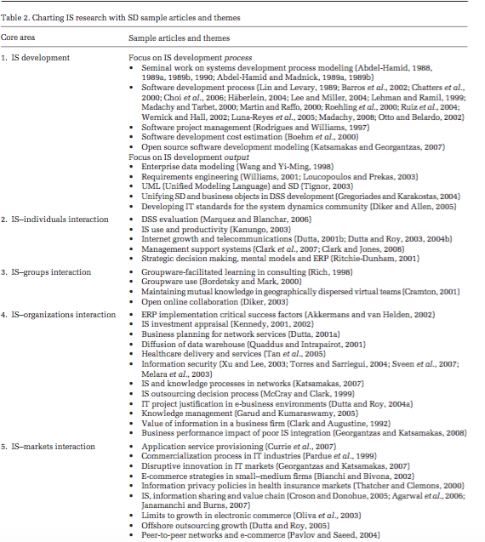

Slide 7
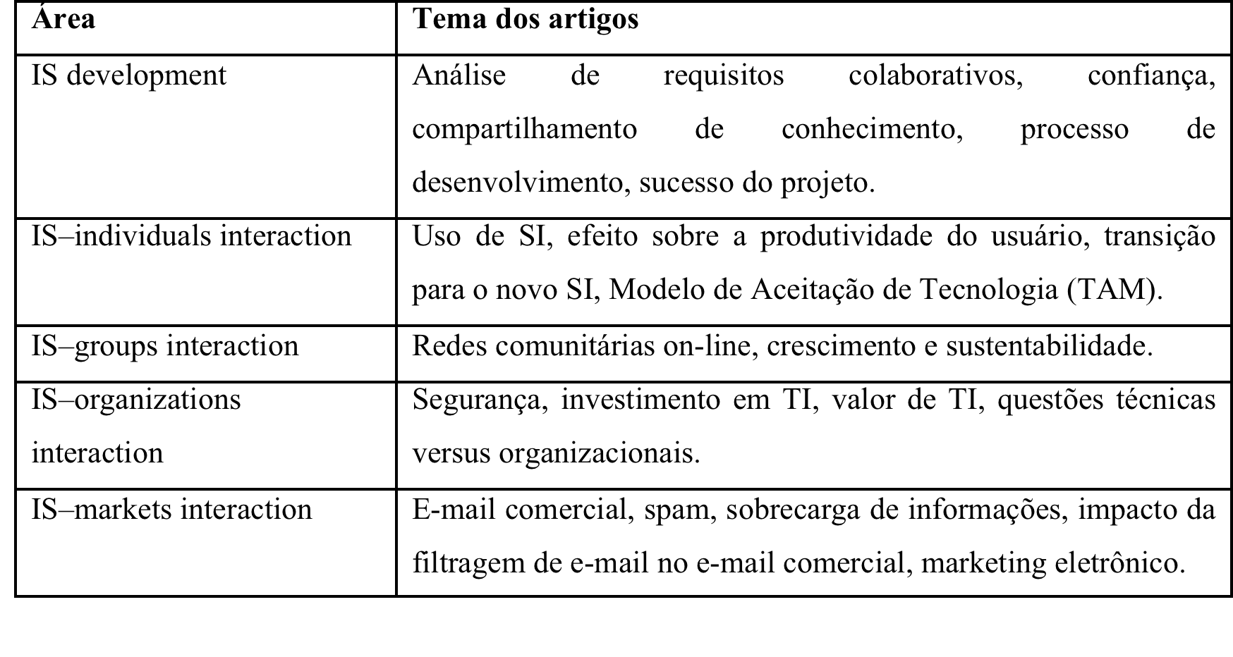
Information systems research with system dynamics

Slide 8
Information systems research with system dynamics
Um ponto interessante do artigo foi que os autores apontaram, a partir de lições aprendidas, 3 características de uma boa pesquisa em SI que utiliza o método de SD. São elas:
basear-se na terminologia e na literatura da comunidade de SI;
evitar modelos desnecessariamente complicados;
apresentar o trabalho de forma a enfatizar a contribuição e a intuição sobre o vínculo entre a estrutura causal de um modelo e seu comportamento dinâmico.

Slide 9
Identificar no artigo os passos desenvolvidos e utilizados da técnica Comparar com o que foi aprendido na disciplina
Ao relacionar o resumo apresentado no tópico anterior com o que foi aprendido na disciplina, ficou claro que as pesquisas em SI podem se beneficiar do uso do método de SD.
Tal constatação se dá ao definir que sistemas dinâmicos podem ser considerados como um conjunto de elementos interconectados que são coerentemente organizados de uma forma a realizar algo e de que eles possuem como características serem: dinâmicos; altamente acoplados; governados por retroalimentação; podem ser não lineares; estado atual depende de estado anterior; a estrutura interna determina seu comportamento – pode ser contra intuitivo; a complexidade pode superar a capacidade de compreensão; diferenças de respostas a um mesmo estímulo – longo prazo x curto prazo.

Slide 10
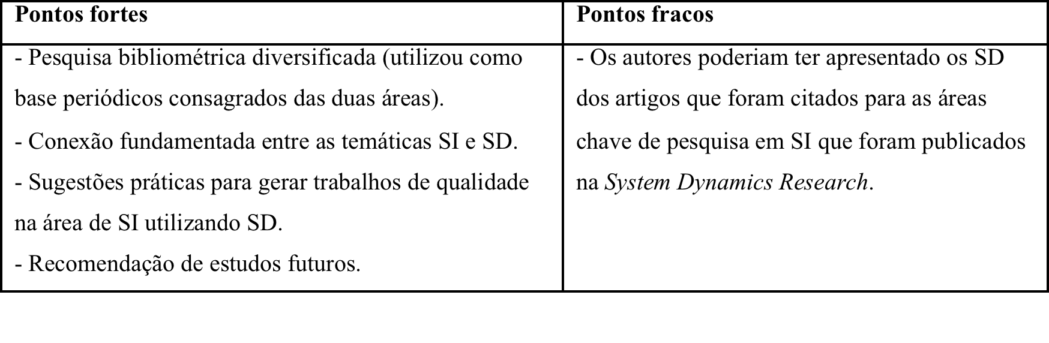
Descrever os pontos forte e fracos do artigo

Slide 11
Críticas ou Sugestões ?
Sem críticas ou sugestões.

